Slide 1
Муниципальное бюджетное общеобразовательное учреждение
«Средняя общеобразовательная школа №5»
«Нравственно – патриотическое воспитание дошкольников средствами музыки»
Выполнила: музыкальный руководитель
МБОУ «СОШ №5» корпус №2
Бурковская Клара Сергеевна

Slide 2
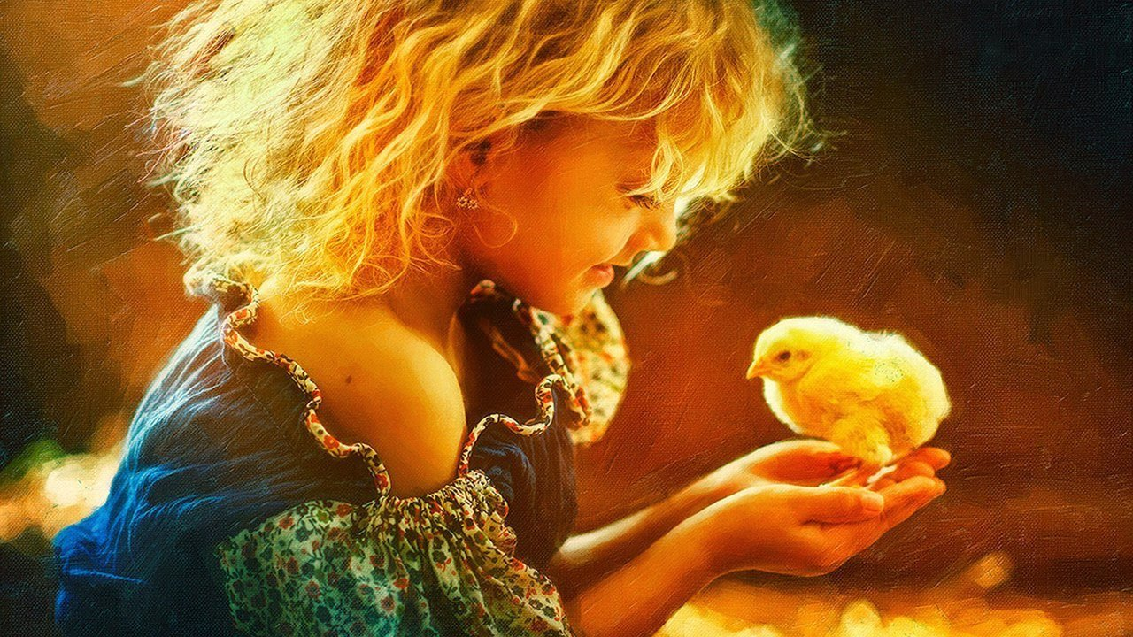
«Каждый ребенок рождается добрым и для доброй жизни. В том, что он постепенно теряет запас доброты, виноваты и детский сад, и школа, и ПТУ, и, конечно, семья, из которой ушли шутка, юмор, игра».
Е. Леонов

Slide 3
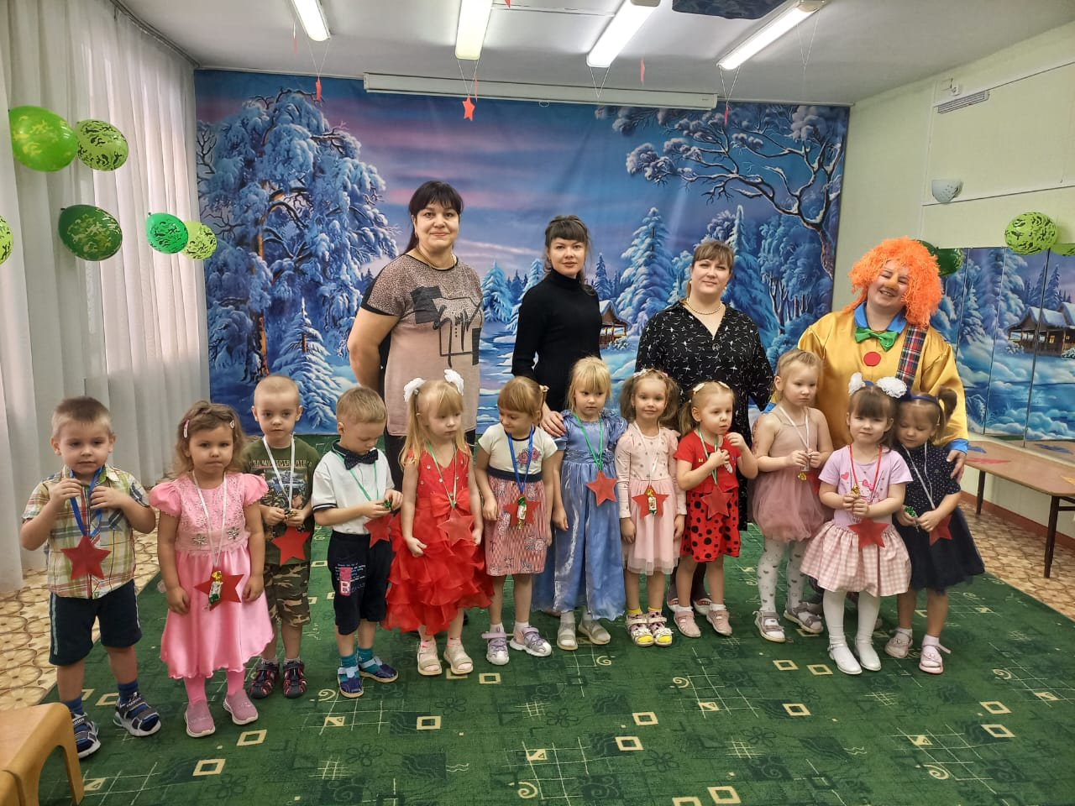
Дошкольный возраст – фундамент общего развития ребенка, стартовый период всех высоких человеческих начал. Сохранить человеческое в наших детях, заложить нравственные основы, которые сделают их более устойчивыми к нежелательным влияниям, учить их правилам общения и умению жить среди людей – вот главные идеи воспитания нравственно-патриотических чувств у дошкольников.

Slide 4
Статья 64 Федерального закона РФ «Об Образовании в Российской Федерации» гласит, что Дошкольное образование направлено на формирование общей культуры, развитие физических, интеллектуальных, нравственных, эстетических и личностных качеств, формирование предпосылок учебной деятельности, сохранение и укрепление здоровья детей дошкольного возраста.

Slide 5
Нравственно патриотическое воспитание особенно актуально в современном мире, в связи с напряженной ситуацией в соседствующих с нами странах, в целом в нашей стране и мире.
Нравственно - патриотическое воспитание - это основа формирования будущего гражданина.

Slide 6
Цель работы: Создание условий для решения задач нравственно - патриотического воспитания детей на музыкальных занятиях.
Задачи:
1. Формирование гражданственно-патриотического отношения и чувства сопричастности:- к семье, городу, стране, к природе родного края;- к культурному наследию своего народа;
2. Воспитание чувства собственного достоинства у ребенка как представителя своего народа;
3. Воспитание толерантного отношения к представителям других национальностей;
4. Воспитание патриотизма и чувства гордости за свою страну, край.

Slide 7
Данные задачи могут быть успешно реализованы, только во взаимодействии семьи, педагогического коллектива, общественности.
Работа с детьми;
Работа с родителями;
Работа с педагогами;
Работа с социумом.
Это глобальные цели и задачи, и процесс их реализации проходит на протяжении всего образовательного процесса, и в разных образовательных областях.

Slide 8
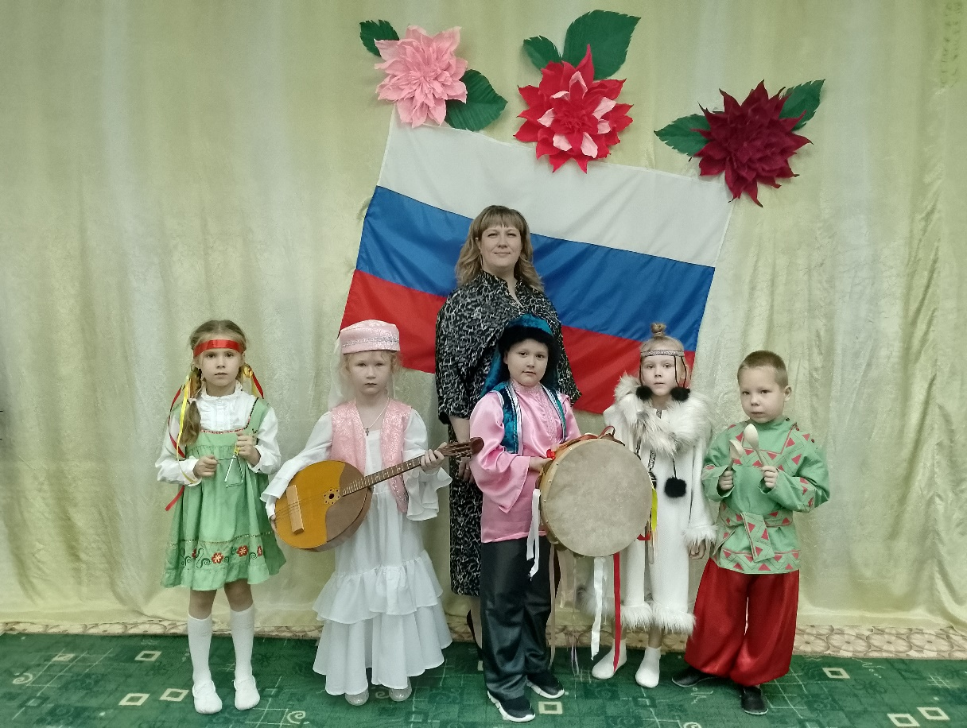
Работа с детьми
Роль музыки в нравственно-патриотическом воспитании дошкольников невозможно переоценить. Музыка помогает ребенку выразить через песню или танец свое отношение к Родине, родному краю, семье.

Slide 9
Большое нравственно-патриотическое воздействие на ребенка оказывает русская народная музыка. Народные музыкальные произведения ненавязчиво, часто в веселой игровой форме знакомят детей с обычаями и бытом русского народа, трудом, бережным отношением к природе, жизнелюбием, чувством юмора.

Slide 10
Русская классическая музыка – это достояние России. Ни одна страна мира не может представить такую блестящую плеяду великих композиторов. Поэтому классическая музыка должна звучать на музыкальных занятиях, начиная с младших групп, а в старших группах, важно акцентировать внимание ребенка, на то, что это именно русский композитор, наш соотечественник.

Slide 11
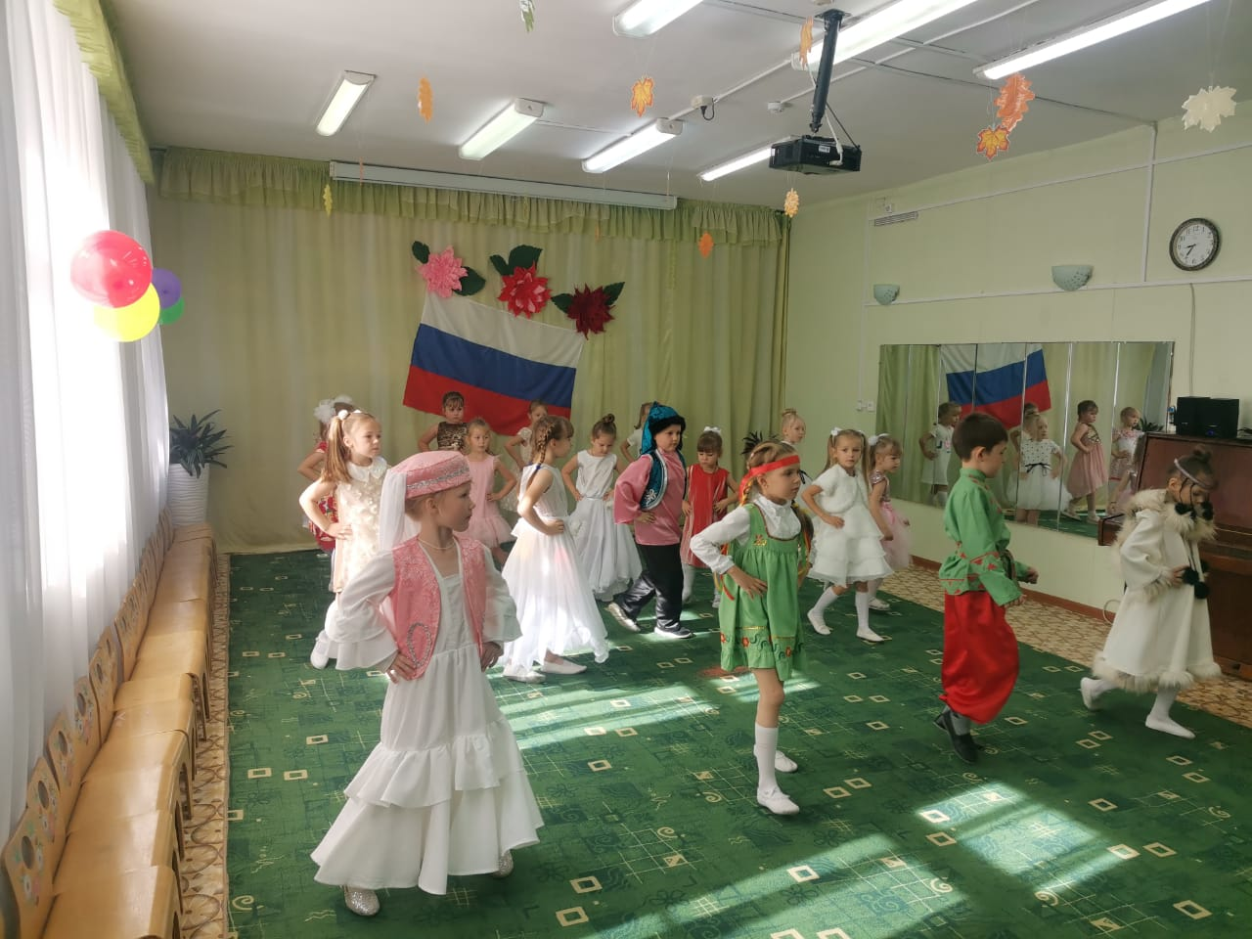
Незаменимую роль в патриотическом воспитании дошкольника имеют музыкально - ритмические игры, танцы, театрализация игровых песен, работа с музыкально – шумовыми инструментами. Все эти виды музыкальной деятельности развивают эмоциональную отзывчивость на музыку, развивают память, чувство ритма, умение правильно передавать мелодию, через движение, а так же художественный образ в движении.

Slide 12
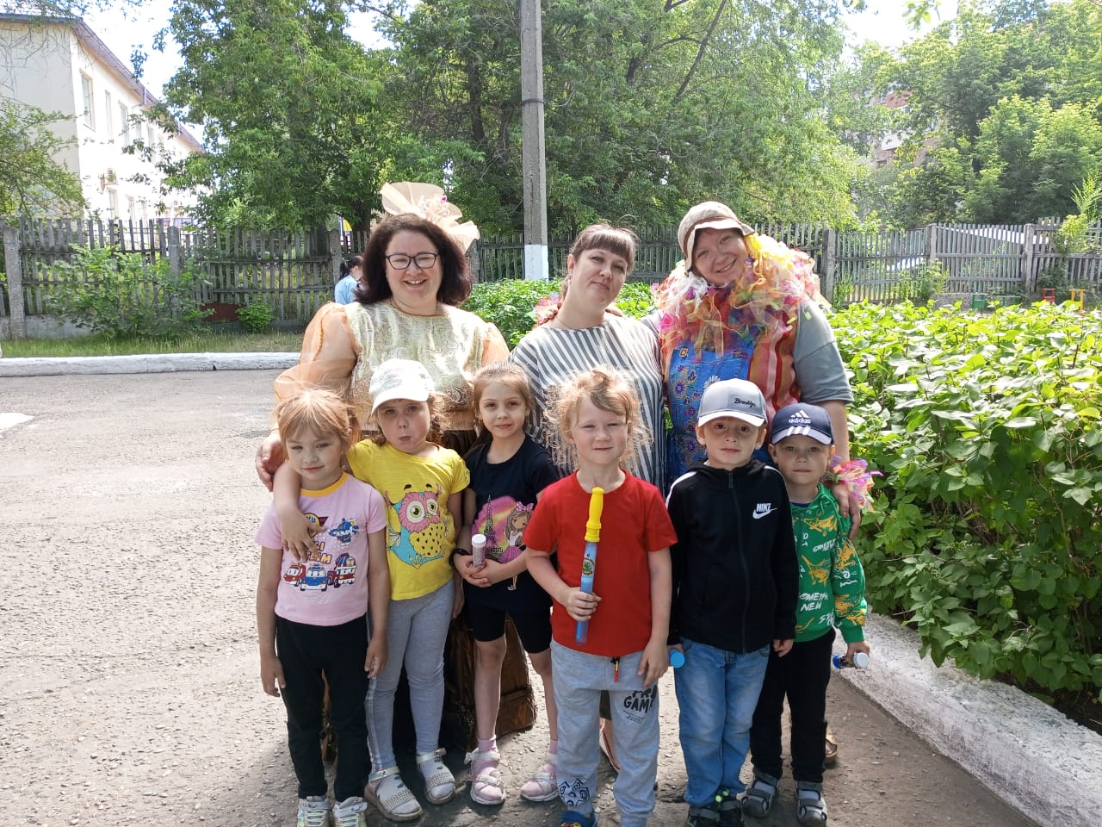
Основным воспитательным средством, в котором можно реализовать все виды музыкальной деятельности является организация и проведение праздников.
Праздник помогает детям научиться творчески самовыражаться, свободно общаться со сверстниками и взрослыми.
Праздник – это всплеск положительных эмоций. А эмоциональный фактор, по мнению В.А. Сухомлинского, «единственное средство развивать ум ребенка, обучить его и сохранить детство».

Slide 13
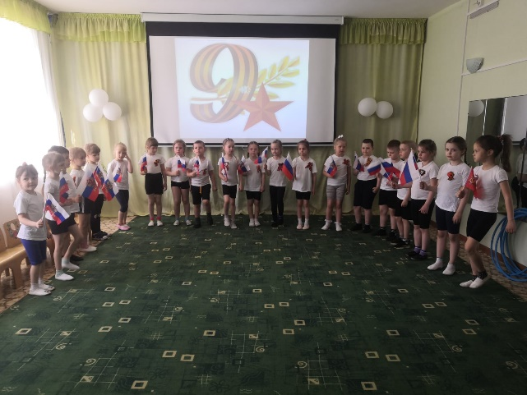
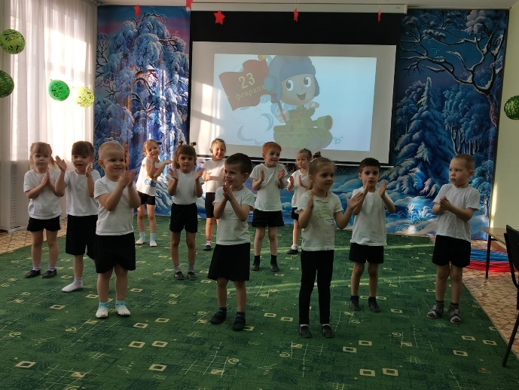
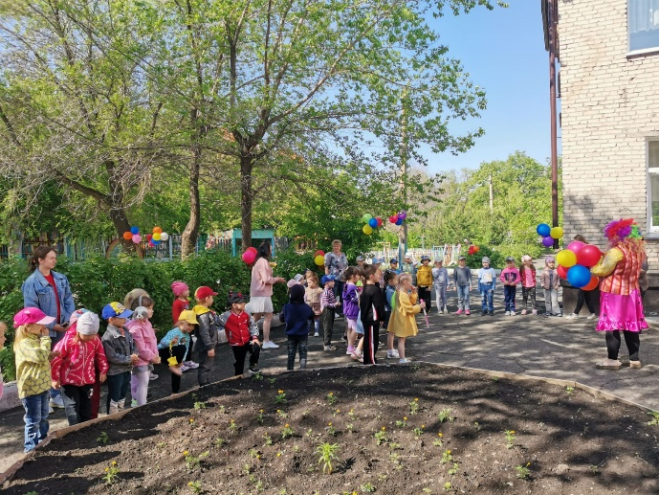
В рамках нравственно-патриотического воспитания хочется выделить:
Праздник, посвященный «Дню Защитника Отечества».
Праздники с мамой: «День матери», «Праздник 8 марта»;
Праздник ко «Дню Великой Победы».
Открытые мероприятия на свежем воздухе, для детей всего детского сада «Выше, быстрее, сильнее», «Масленица», День Защиты детей.

Slide 14
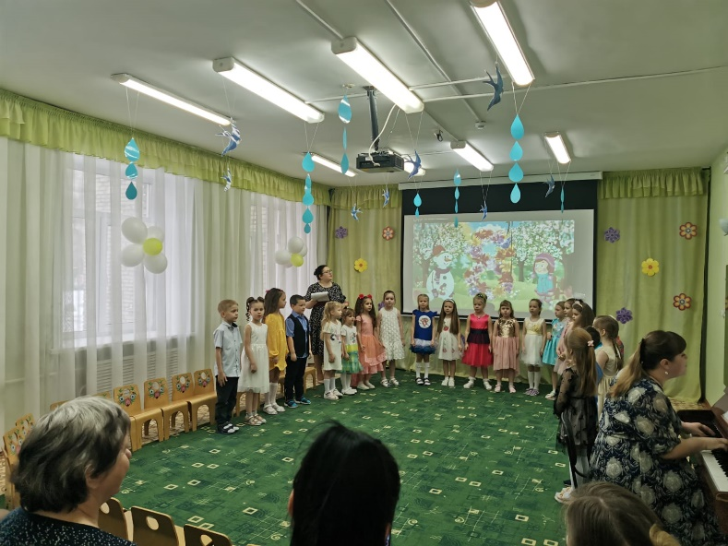
Работа с родителями
Большинство родителей активно участвуют в процессе, разучивают стихи, песни, танцы с детьми. При подготовке праздников и мероприятий мы вместе решаем какие костюмы для выступления приготовить, какие атрибуты необходимы и как их изготовить.
Родители всегда желанные гости на праздниках, и не только как зрители, но и как активные участники мероприятия. С большим удовольствием мамы и папы, бабушки и дедушки участвуют в конкурсах и викторинах.

Slide 15
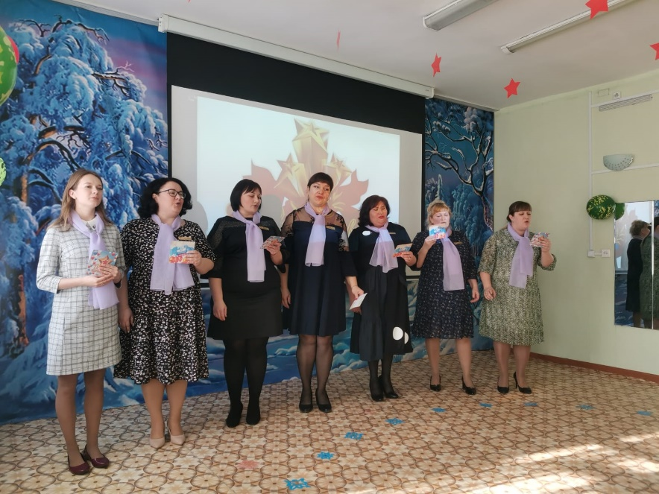
Работа с педагогами
Для достижения поставленных целей в формировании нравственно – патриотического воспитания дошкольников огромное значение имеет системная работа музыкального руководителя с другими педагогическими сотрудниками, воспитателями, физкультурным работником, педагогами дополнительного образования.

Slide 16
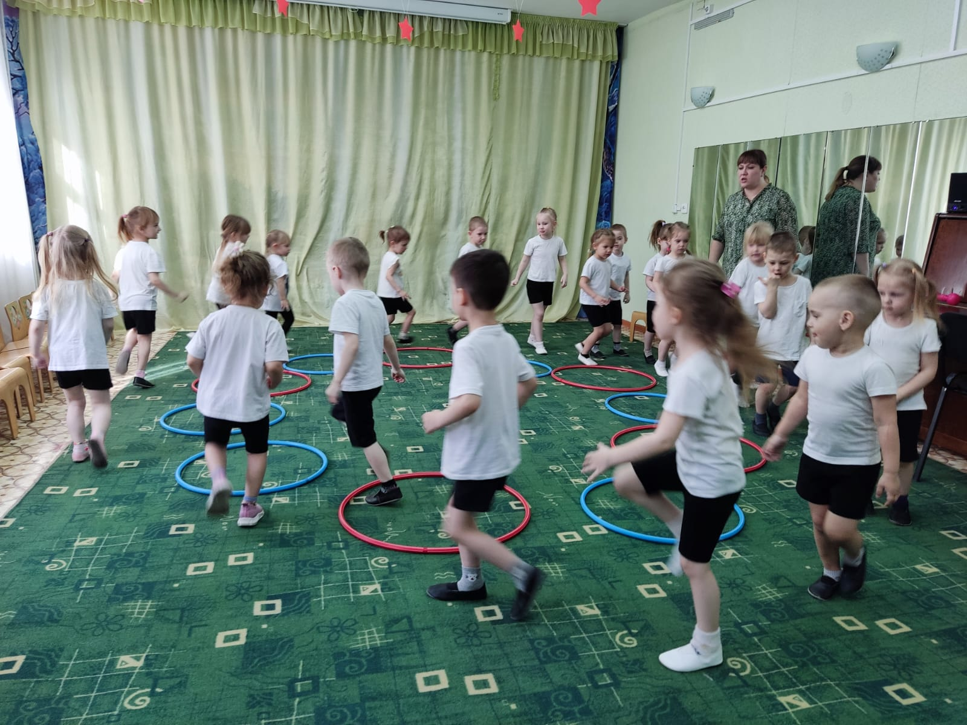
Это отражается в проведении совместных мероприятий, с инструктором по физической культуре, например «Веселые старты», «День защиты детей», интегративные занятия совместно с воспитателями, мероприятия, в подготовке, которых принимают участие несколько педагогов «Масленица», «Здравствуй, лето!»

Slide 17
Работа в социуме
Всем известно, что детский сад и является “островком детства”, но он не может существовать изолированно от города, края и страны в целом, поэтому в данном направлении мы также проводим работу.
Участие в тематических городских вокальных и танцевальных конкурсах;
Дошкольники посещают городские библиотеки;
Взаимодействие со школой: участие школьников в тематических праздниках, как артистов, действующих героев; посещение школы дошкольниками;
Привлечение к проведению некоторых мероприятий профессиональных музыкантов и артистов «День защиты детей»;

Slide 18
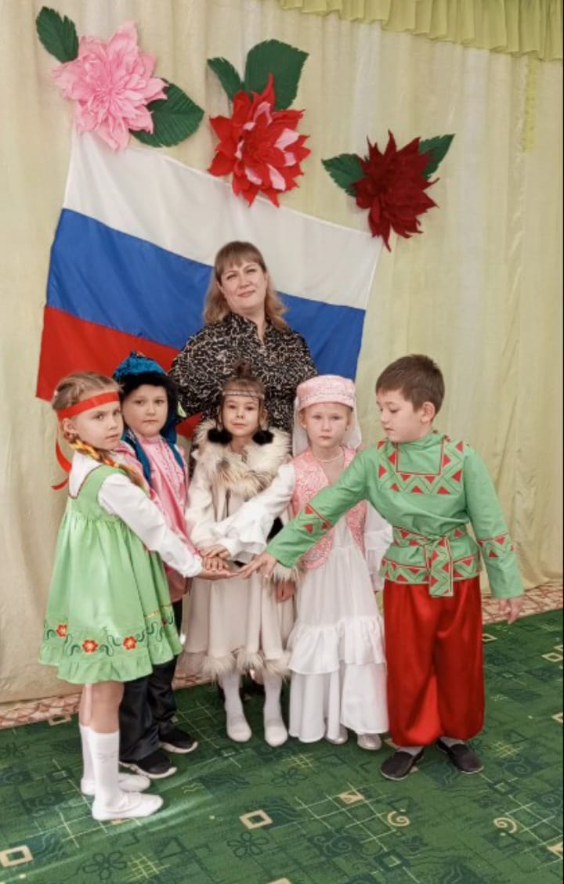
Ну а самое главное в патриотическом воспитании – личная убежденность педагога, умение заинтересовать, пробудить у детей, воспитателей и родителей желание любить Родину, беречь и охранять природу.

